Slide 1
Стартовая диагностика первоклассников
Информация для родителей

Slide 2
Стартовая диагностика ЦОКО
Педагогическая диагностика готовности к школьному обучению.
Не проверяются умения читать, писать, считать…
Проверяются
состояние пространственного и зрительного восприятия;
состояние моторики и зрительно-моторных координаций;
умение проводить классификацию и выделять признаки, по которым она произведена.

Slide 3
Стартовая диагностика ЦОКО
Проверяются
наличие интуитивных дочисловых представлений;
овладение представлениями, лежащими в основе счета; самим счетом (в пределах 6), представлениями об операциях сложения и вычитания;
умение сравнивать два множества по числу элементов;
развитие фонематического слуха и восприятия;
сформированность предпосылок к успешному овладению звуковым анализом и синтезом.

Slide 4
Стартовая диагностика ЦОКО
Поступление в школу является для ребенка важным испытанием его способности к адаптации.
Для успешного вхождения в школьную жизнь ребёнку необходимо иметь соответствующий уровень зрелости в физиологическом, личностном и социальном отношении.

Slide 5
Школьная зрелость
Психофизиологическая и интеллектуальная зрелость – это способность концентрировать внимание, улавливать основные связи между явлениями (аналитическое мышление); это дифференцированное восприятие (например, умение выделить фигуру из фона), умение воспроизводить образец, а также достаточный уровень развития зрительно-моторной координации.

Slide 6
Школьная зрелость
Личностная зрелость проявляется, прежде всего, в наличии школьной мотивации, желании занять позицию ученика. Чтобы ребенок успешно учился, он, прежде всего, должен стремиться к новой школьной жизни, к «серьезным» занятиям, «ответственным» поручениям.
Отношение близких взрослых к учению как к важной содержательной деятельности!!!

Slide 7
Школьная зрелость
Социальная зрелость – это потребность ребенка в общении со сверстниками и умение общаться, а также способность исполнять роль ученика. Успешность в сфере общения со сверстниками является важным условием успешной социально-психологической адаптации первоклассника.
Эмоциональная неустойчивость, низкий самоконтроль, излишняя сфокусированность на себе затрудняют установление дружеских отношений.

Slide 8
Поступление в школу является стрессовой ситуацией для любого ребенка, независимо от уровня подготовленности и зрелости.

Slide 9
Методики выявления готовности к школе
Рисунок человека
Графический диктант
Образец и правило
Первая буква
Тест отношений к школе «Домики»
Анкета для родителей

Slide 10
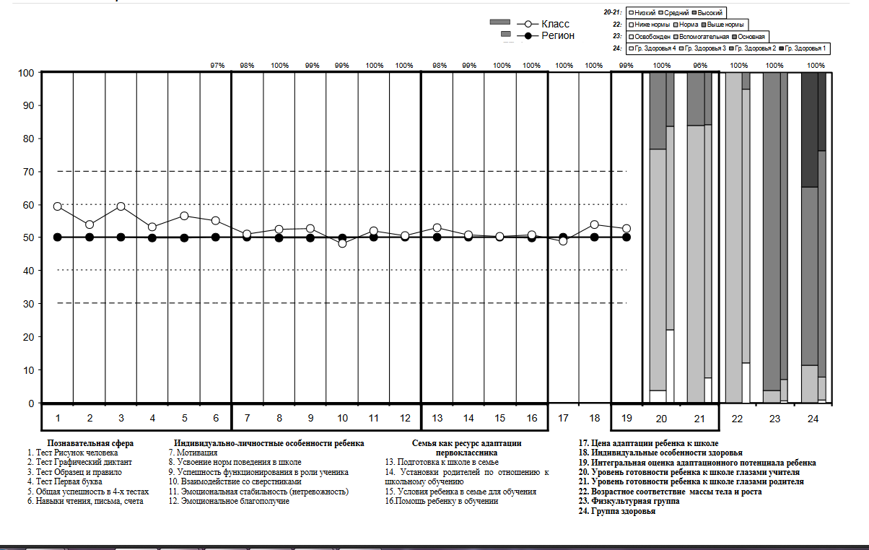
Диагностика ЦОКО - профиль класса и учащегося

Slide 11
Успехов Вам, уважаемые родители, и вашему ребёнку в процессе адаптации к первому классу и в дальнейшем обучении в школе!

